Slide 1
Akutní renální selhání

Slide 2
58-letá pacientka, pro progredující dušnost vyšetřena v ambulanci PL, který ji odeslal na příjmové oddělení spádové nemocnice. Dle snímku sytá infiltrace vpravo, uzavřeno jako těžká komunitní pneumonie, pro hyposaturaci, hypotenzi s nutností vazopresorické podpory, podán Meronem 2 g i.v. a přeložena k další terapii na ICU fakultní nemocnice.

Slide 3
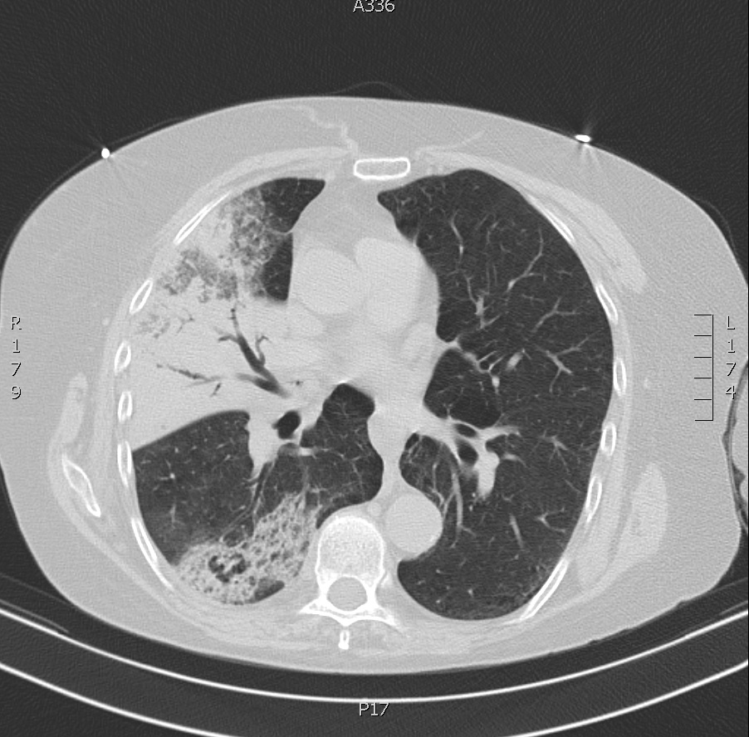

Slide 4
Urea 17.6 mmol/l
Kreat. 295 umol/l
Na 132 mmol/l
K 4.5 mmol/l
Cl 94 mmol/l
Ca 1.67 mmol/l
P 3.08 mmol/l
Mg 0.57 mmol/l
Bi-celk. 11.4 umol/l
Trop.T 0.145 ug/l
Glukóza 2.4 mmol/l
CRP 435 mg/l
Laktát 4.5 mmol/l
B(a)pH 7.22
B(a)pCO2 4.4
B(a)pO2 11.5
B(a)HCO3 14.9
B(a)BD- -11.1
B(a)sO2c 0.941

Slide 5
Leukocyty 2.57
Erytrocyty 4.2
Hemoglobin 156
Hematokrit 0.44
Střední objem ERY 106
Trombocyty 152
Protrombin.čas INR 1.42
Fibrinogen 5.83 g/l
aPTT s 48.9

Slide 6
Zde zajištěna, doplňujeme mikrobiol. diagnostiku, zahajujeme volumoterapii a adekvátní ATB terapii. Pro progresi respiračního selhání, při intoleranci NIV, nutnost intubace a zahájení agresivní UPV. Provedena bronchoskopie s odběrem materiálu na kultivaci. Postupně mírná stabilizace oběhu a zlepšení oxygenace.

Slide 7
Urea 19.6 mmol/l
Kreat. 318 umol/l
Na 132 mmol/l
K 5.2 mmol/l
Cl 99 mmol/l
Ca 1.67 mmol/l
P 3.09 mmol/l
Mg 1.34 mmol/l
Laktát 2.1 mmol/l
B(a)pH 7.15
B(a)pCO2 6.4
B(a)pO2 12.8
B(a)HCO3 16.4
B(a)BD- -12.4
B(a)sO2c 0.938

Slide 8
AKI - epidemiologie
5-7 % pacientů v nemocnici
50% AKI na jednotkách JIP/ARO (ICU) je v důsledku sepse
Podle mechanismu :
    prerenální 40 – 70 %
    renální 10 – 50 %
    postrenální 10%

Slide 9
Patofyziologie
Prerenální :
Hypovolémie
Hypotenze
Léky (NSAID, ACEI)
Renální
Velmi komplexní patofyziologie spojená s patofyziologií MODS
Postrenální
Obstrukce, která postihuje odtok moči z obou ledvin

Slide 10
Klinické a laboratorní známky AKI
Retence tekutin
Oligurie / anurie
Porucha homeostázy malých molekul
Metabolická acidóza

Slide 11
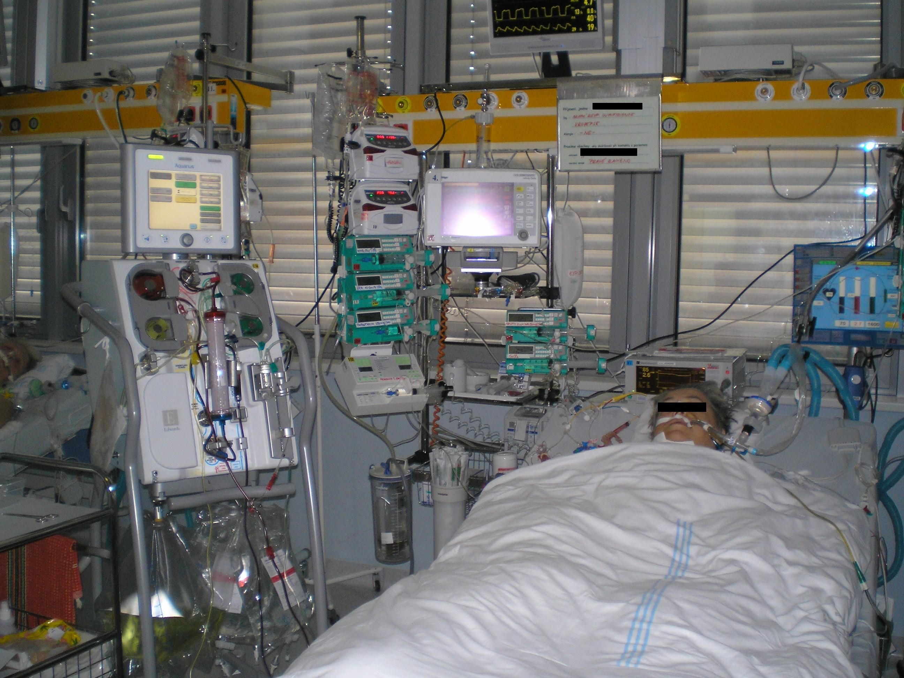
Terapie – náhrada funkce ledvin

Slide 12
Eliminační metody
Intermitentní metody – intermitentní hemodialýza (IHD)
Kontinuální eliminační metody – continuous renal replacement therapy (CRRT)
Pomalá hemodialýza – sustained low efficiency hemodialysis (SLED)

Slide 13
CRRT
Veno-venózní techniky
Kontinuální veno-venózní hemofiltrace (CVVH)
Kontinuální veno-venózní hemodialýza (CVVHD)
Kontinuální veno-venózní hemodiafiltrace (CVVHDF)
Pomalá kontinuální ultrafiltrace (SCUF)

Slide 14
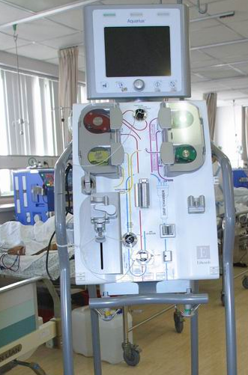
Technické aspekty
Katétr
Krevní pumpa
Extrakorporální okruh
Hemofiltr
Antikoagulace
Substituční roztoky

Slide 15
Antikoagulace
Nefrakcionovaný heparin (UFH)
Nízkomolekulární heparin (LMWH)
Citrát sodný - regionální antikoagulace
Prostacyklin
Žádná antikoagulace

Slide 16
CRRT vs. IHD
Výhody :
  Lepší hemodynamická stabilita
  Pomalejší změny vnitřího prostředí
  Pomalá ultrafiltrace
  Přesnější kontrola homeostázy
Nevýhody :
  Vyšší riziko krvácení u systémové antikoagulace
  Dražší
  Delší kontakt krve s umělými povrchy
  Technicky náročnější

Slide 17
Zahájeny intermitentní hemodialýzy, opatrná mobilizace tekutin cestou ultrafiltrace. Recidiva febrilií a progrese zánětlivých parametrů. Pátráno po fokusu, event. komplikace primární infekce. CT hrudníku s nálezem abscedující pleurobronchopneumonie l dx.

Slide 18
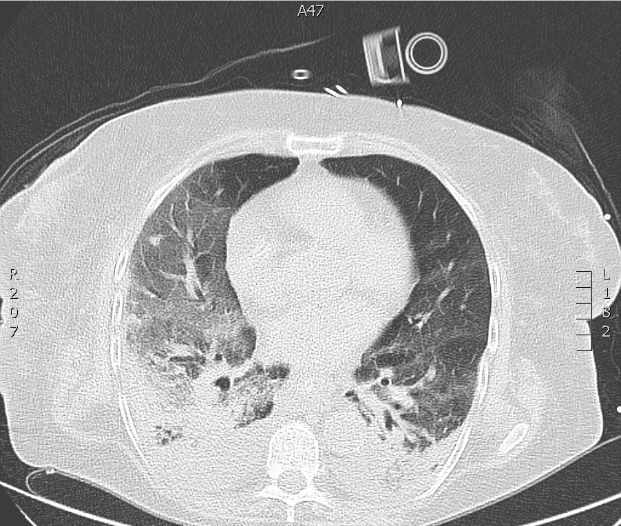

Slide 19
Fluidotorax drénován, vzhledem k trvající encefalopatii a dependenci na UPV provedena tracheostomie, posléze odtlumena do dobrého kontaktu. Zahájen weaning. V dalším průběhu obnovena diurézy, úprava renálních parametrů. 15. den od přijetí pacientka spolehlivě odpojena od UPV, stabilizována, přeložena k další terapii na spádové pracoviště.

